Slide 1

CHÀO MỪNG CÁC EM ĐẾN VỚI LỚP HỌC TRỰC TUYẾN
PHÒNG TIN HỌC LỚP 6
TRƯỜNG THCS THÁI SƠN

Slide 2




NỘI QUY LỚP HỌC TRỰC TUYẾN

Slide 3








TRƯỚC GIỜ HỌC
1
Kiểm tra Thời khóa biểu
2
Chuẩn bị đồ dùng, máy tính đầy đủ
3
Mặc trang phục gọn gàng, chỉnh tề
4
Thiết lập góc học tập yên tĩnh
Vào phòng học trước 5 phút, điểm danh
5
6
Nhớ ăn uống, đi vệ sinh trước khi vào lớp.

Slide 4



TRONG GIỜ HỌC
8
LUÔN BẬT CAMERA
7
- NHỚ TẮT MIX
- KHI CẦN PHÁT BIỂU HÃY GIƠ TAY TRƯỚC KHI BẬT MIX NHÉ!

Slide 5




TIN HỌC 6
TIN HỌC 6
CHỦ ĐỀ 1. MÁY TÍNH VÀ CỘNG ĐỒNG

Slide 6

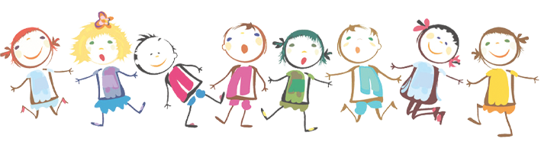
KHỞI ĐỘNG

Slide 7
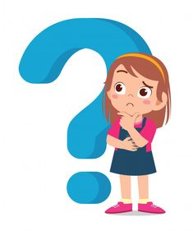

Trong cuộc sống hằng ngày em nhìn thấy những gì xung quanh em?
Em nhìn thấy những con số, dòng chữ, những hình ảnh trong sách, nghe tiếng chim hót, tiếng xe cộ trên đường, …

Slide 8
Tất cả những gì em thấy được bộ phận nào của chúng ta thu nhận?
Tất cả những gì em thấy được bộ phận các giác quan thu nhận và não xử lý.

Slide 9
  BÀI 1: THÔNG TIN VÀ DỮ LIỆU
1. Thông tin và dữ liệu:
Hoạt động 1: Thấy gì? Biết gì?
QUAN SÁT VÀ TRẢ LỜI

Slide 10
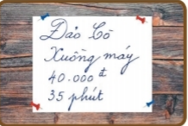
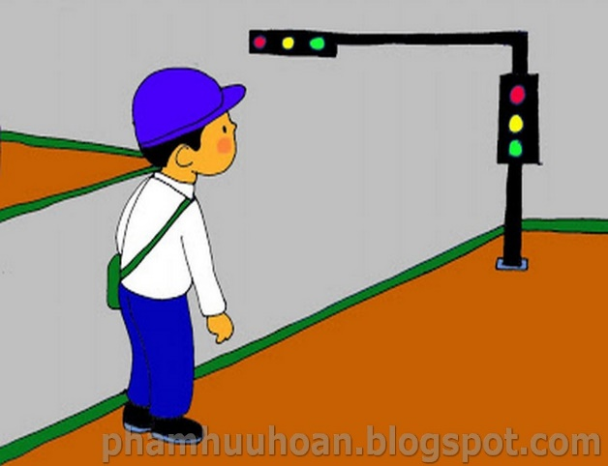
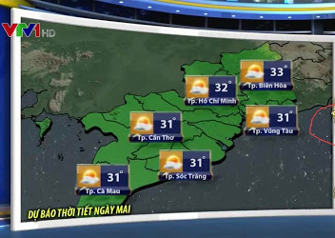
HÌNH 1
HÌNH 2
HÌNH 3
1. Minh đã thấy những gì và biết được điều gì ( SGK trang 5)
2. Bạn An xem dự báo thời tiết trên ti vi, bạn An thấy những gì, biết được điều gì?
3. Hình trên có những gì, và cho ta biết gì?

Slide 11
* Minh thấy đèn xanh và các xe chiều đèn đỏ đã dừng lại.
* Minh biết qua đường.
An thấy số, hình ảnh,..
An biết ngày mai nắng hay mưa
Hình trên có chữ, số gồm có giá tiền và thời gian
Biết đi đến địa điểm du lịch

Slide 12
 | DỮ LIỆU | THÔNG TIN | VẬT MANG TIN
1 | Minh thấy đèn giao thông chuyển màu xanh | Minh biết để qua đường | Đèn giao thông
2 | An thấy được các con số, hình ảnh,… trên tivi | An biết hôm nay trời nắng | Dự báo thời tiết
3 | Hình ảnh trên có chữ, số | Đi đến địa điểm du lịch | Tấm bảng

Slide 13
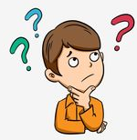

Thông tin là gì?
Dữ liệu là gì?
Vật mang tin là gì?
Mối quan hệ giữa thông tin và dữ liệu ?

Slide 14
- Thông tin là những gì đem lại hiểu biết cho cho con người về thế giới xung quanh và về chính bản thân mình.
- Thông tin được ghi lên vật mang thông tin trở thành dữ liệu. Dữ liệu được thể hiện dưới dạng những con số, văn bản, hình ảnh và âm thanh.
- Vật mang thông tin là phương tiện được dùng để lưu trữ và truyền tải thông tin
Ví dụ: giấy viết, đĩa CD, thẻ nhớ, ….

Slide 15
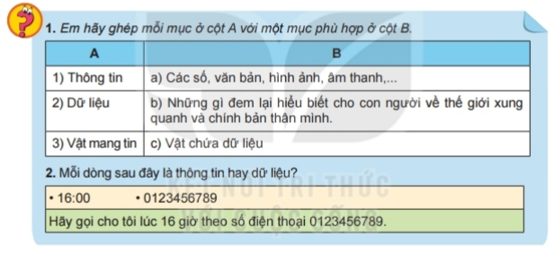
?

Slide 16
?
Dữ liệu
Thông tin

Slide 17
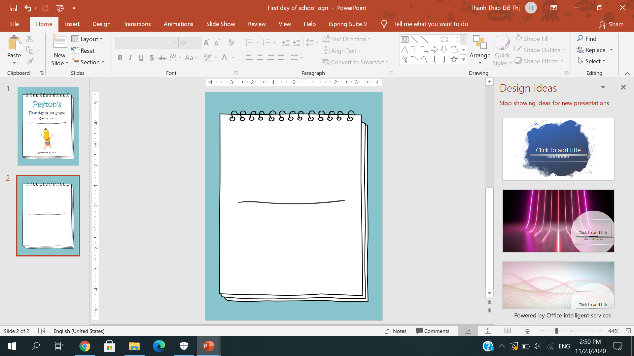
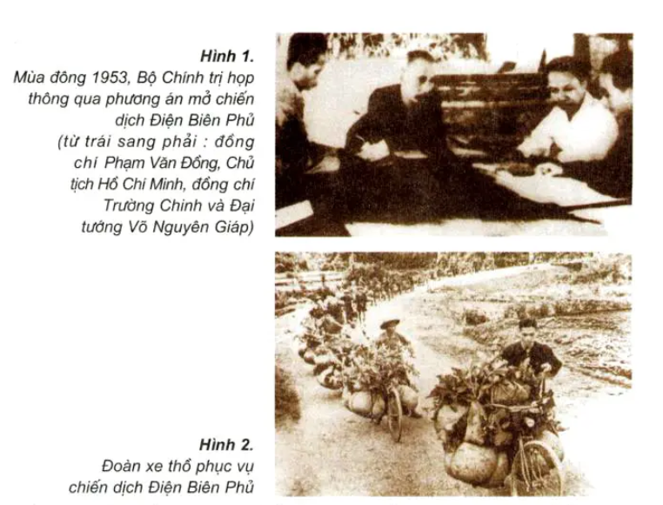
2. Tầm quan trọng của thông tin:
?
Bài học chiến dịch Điện Biên Phủ cho em biết những thông tin gì?
Những thông tin đó có ý nghĩa như thế nào?
Thông tin đem lại cho con người những gì?
Vì vậy, thông tin đem lại sự hiểu biết cho con người.

Slide 18
?
An chuẩn bị sang nhà Minh học nhóm. An nghe mẹ nói “trời sắp mưa”. Thông tin đó làm An có hành động gì?
Thông tin có khả năng làm gì?
Thông tin đúng giúp con người đưa ra được những lựa chọn tốt, giúp cho hoạt động của con người đạt hiệu quả.

Slide 19
Thông tin đem lại hiểu biết cho cho con người. Mọi hoạt động của con người đều cần đến thông tin.
Thông tin đúng giúp con người đưa ra được những lựa chọn tốt, giúp cho hoạt động của con người đạt hiệu quả.

Slide 20
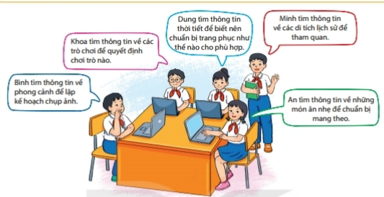
Lớp em có buổi dã ngoại. Hãy tìm thông tin cho buổi dã ngoại đó?
SUY NGHĨ VÀ TRẢ LỜI

Slide 21
Một vài câu hỏi để tìm thông tin chuẩn bị cho buổi dã ngoại là:
Chúng ta sẽ tổ chức buổi dã ngoại ở đâu?
Chúng ta sẽ có bao nhiêu người tham gia được buổi dã ngoại?
Thời gian dự kiến tổ chức buổi dã ngoại là khi nào? Thời tiết hôm đó như thế nào?
Chúng ta cần chuẩn bị đồ dùng cá nhân gì cho buổi dã ngoại (quần áo như thế nào, mang theo những vật dụng cá nhân gì,…)?

Slide 22
Một vài câu hỏi để tìm thông tin chuẩn bị cho buổi dã ngoại là:
Chúng ta sẽ di chuyển bằng phương tiện gì để đến được điểm dã ngoại?
Chúng ta sẽ chuẩn bị đồ ăn gì cho buổi hôm đó?
Chúng ta sẽ tổ chức những trò chơi gì để buổi dã ngoại thêm sôi động?
Thời gian kết thúc buổi dã ngoại sẽ vào khoảng mấy giờ?

Slide 23
LUYỆN TẬP

Slide 24
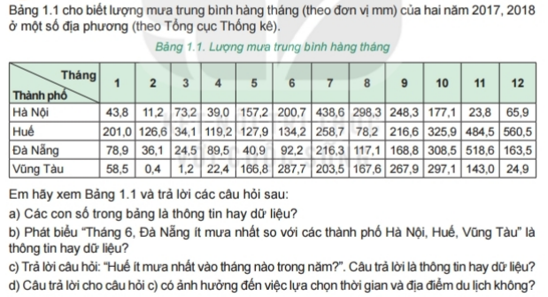
  BÀI 1: THÔNG TIN VÀ DỮ LIỆU
a. Dữ liệu.
b. Thông tin.
c. Thông tin.
d. Thông tin.

Slide 25
VẬN DỤNG

Slide 26
?
a) Ví dụ:
- Hôm nay nhiệt độ ngoài trời là 30º, có nắng từ rất sớm và oi nóng.
→ Em cần mặc quần áo thoáng mát khi ở trong nhà, khi ra ngoài trời em cần mặc quần áo dài tay để tránh tia UV, ….
b) Khi tham gia giao thông bạn cần phải đi bên phải, đi đúng phần đường, làn đường và phải chấp hành hệ thống báo hiệu đường bộ.
Em hãy nêu ví dụ cho thấy thông tin giúp em:
Có những lựa chọn trang phục phù hợp hơn.
Đảm bảo an toàn khi tham gia giao thông.
CÂU 1
Em hãy nêu ví dụ về vật mang tin giúp ích cho việc học tập của em?
CÂU 2
Một số vật mang tin giúp ích cho việc học tập của em là: cái bảng, máy chiếu, loa, tranh, ảnh cho các môn học, sách giáo khoa,…

Slide 27
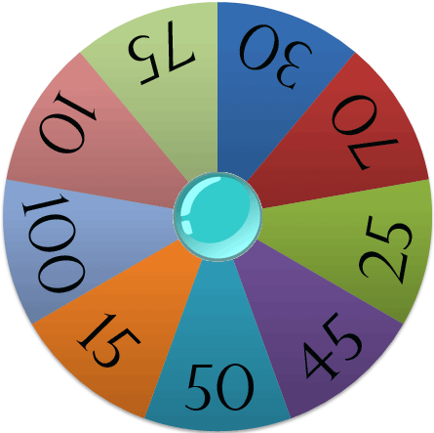
Chiếc nón kỳ diệu
Play

Slide 28
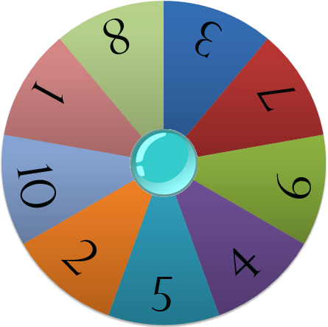



Câu 1:
Phát biểu nào sau đây là đúng?
Câu 5:
Phát biểu nào sau đây là đúng?
Câu 7:
Công cụ nào sau đây không phải là
vật mang tin?
Câu 10:
Phương án nào sau đây là
thông tin?
Câu 4:
Phát biểu nào sau đây đúng
về lợi ích của thông tin?
Không có sự phân biệt giữa thông tin và dữ liệu.
B. Mọi thông tin muốn co được, con người sẽ phải
tốn rất nhiều tiền.
C. Thông tin là kết quả của việc xử lí dữ liệu để nó
trở nên có ý nghĩa
D. Dữ liệu chỉ có trong máy tính, không tồn tại bên
ngoài mãy tính
Giấy.
Cuộn phim.
Thẻ nhớ.
Xô, chậu.
Các con số thu thập được qua cuộc
điều tra dân số.
B. Kiến thức về phân bố dân cư.
C. Phiếu điều tra dân số.
D. Tệp lưu trữ tài liệu về điều tra dân số.
A. Có độ tin cậy cao, đem lại hiểu biết cho con người.
B. Đem lại hiểu biết và giúp con người có những lựa
chọn tốt.
C. Đem lại hiểu biết cho con người, không phụ thuộc
vào dữ liệu.
D. Có độ tin cậy cao, không phụ thuộc vào dữ liệu.
Dữ liệu được thể hiện dưới dạng con số, văn bản,
hình ảnh, âm thanh
B. Dữ liệu chỉ có thể được hiểu bởi những người có
trình dộ cao
C. Dữ liệu là những giá trị số do con người nghĩ ra.
D. Dữ liệu chỉ có ở trong mãy tính.
Start
Thời gian
0
1
2
3
4
5
6
7
8
9
10
Hết giờ
1
2
3
4
5
6
7
1
8
9
10

Slide 29
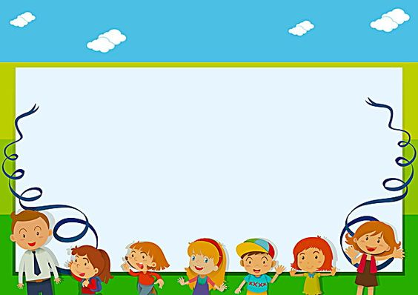
THANK YOU

